Slide 1
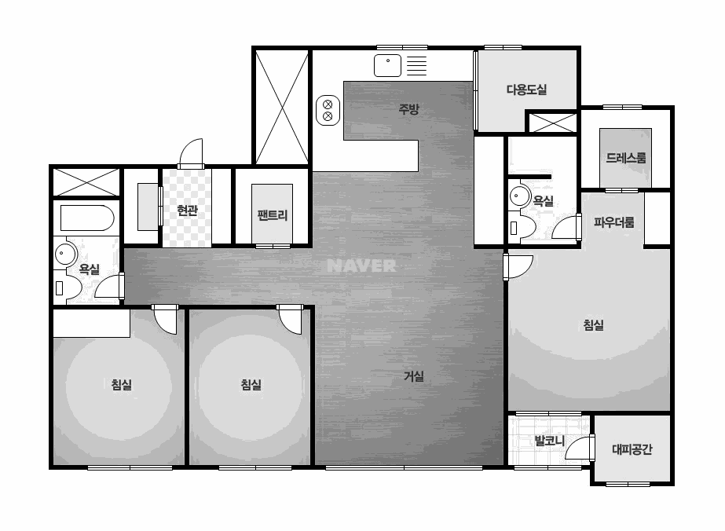

**스위치 연결을 위해 별도의 타공이 필요할 수
있으며 공스피커로 마감 될 수도 있음
$${84Am}^{2}$$
욕실 휴젠트여부에 대하여
기사분이 현장에서 파악하여
센서위치를 적용해드립니다.
84A타입 간접A/간접 센서 SET
견적서 보시고 조명옵션 세대일시
아트월에 라인조명 되어 있어 매입등 3개 냉장고장으로 이동
복도에도 라인조명 되어 있어 맞은편으로 이동
도면 수정 끝나면 이 내용은 삭제 해 주세요 .
3402
2623
전자식스위치+리모컨
우물은 두가지 타입중 선택 가능합니다.
라운드우물은 추가금액 발생 됩니다.

Slide 2

간접조명 A SET
간접조명 센서 SET
우물천장간접조명 및 커튼박수 추가(별도 추가)
현관상부 매입등 및 현관상부센서등 현관SET
방 간접 SET
SET 이 외의 상품
84A타입 간접 프리미엄 SET
견적서 보시고 조명옵션 세대일시
아트월에 라인조명 되어 있어 매입등 3개 냉장고장으로 이동
복도에도 라인조명 되어 있어 맞은편으로 이동
도면 수정 끝나면 이 내용은 삭제 해 주세요 .
$${84Am}^{2}$$
**스위치 연결을 위해 별도의 타공이 필요할 수
있으며 공스피커로 마감 될 수도 있음
욕실 휴젠트여부에 대하여
기사분이 현장에서 파악하여
센서위치를 적용해드립니다.
전자식스위치+리모컨
3402
무선리모컨
1구(3채널)
2623
우물은 두가지 타입중 선택 가능합니다.
라운드우물은 추가금액 발생 됩니다.

Slide 3
간접조명 A SET
간접조명 센서 SET
우물천장간접조명 및 커튼박수 추가(별도 추가)
현관상부 매입등 및 현관상부센서등 현관SET
방 간접 SET
SET 이 외의 상품
84A타입 간접 프리미엄 SET + 실링팬 우물두줄
견적서 보시고 조명옵션 세대일시
아트월에 라인조명 되어 있어 매입등 3개 냉장고장으로 이동
복도에도 라인조명 되어 있어 맞은편으로 이동
도면 수정 끝나면 이 내용은 삭제 해 주세요 .
$${84Am}^{2}$$
**스위치 연결을 위해 별도의 타공이 필요할 수
있으며 공스피커로 마감 될 수도 있음
욕실 휴젠트여부에 대하여
기사분이 현장에서 파악하여
센서위치를 적용해드립니다.
전자식스위치+리모컨
3402
무선리모컨
1구(3채널)
2623
실링팬 루씨에어
설치+보강+우물 천장 안 도배
우물조명 2줄 전구색+주백색
우물은 두가지 타입중 선택 가능합니다.
라운드우물은 추가금액 발생 됩니다.

Slide 4
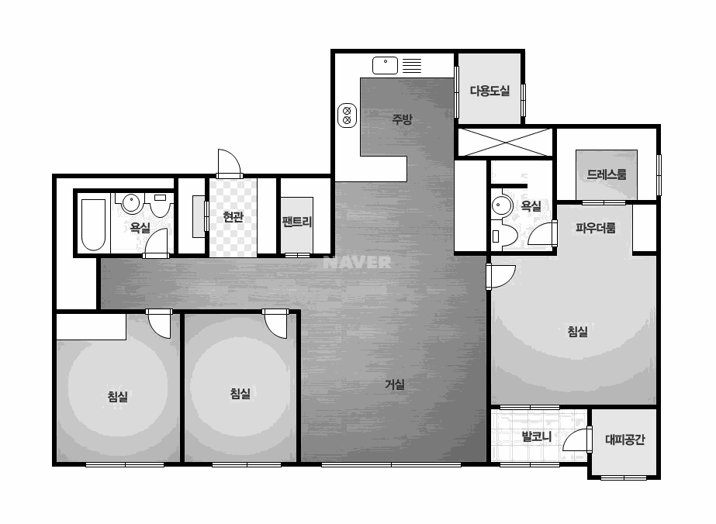

간접조명 A SET
간접조명 센서 SET
우물천장간접조명(별도 추가)
84B타입 간접A/간접 센서 SET
**스위치 연결을 위해 별도의 타공이 필요할 수
있으며 공스피커로 마감 될 수도 있음
$${84Bm}^{2}$$
욕실 휴젠트여부에 대하여
기사분이 현장에서 파악하여
센서위치를 적용해드립니다.
조명옵션세대 맞나 확인 필요 함
전자식스위치+리모컨
3300
2800
2000
2900
2700
4523
우물은 두가지 타입중 선택 가능합니다.
라운드우물은 추가금액 발생 됩니다.

Slide 5
간접조명 A SET
간접조명 센서 SET
우물천장간접조명 및 커튼박수 추가(별도 추가)
현관상부 매입등 및 현관상부센서등 현관SET
방 간접 SET
SET 이 외의 상품
84B타입 간접 프리미엄 SET
견적서 보시고 조명옵션 세대일시
아트월에 라인조명 되어 있어 매입등 3개 냉장고장으로 이동
복도에도 라인조명 되어 있어 맞은편으로 이동
도면 수정 끝나면 이 내용은 삭제 해 주세요 .
$${84Bm}^{2}$$
**스위치 연결을 위해 별도의 타공이 필요할 수
있으며 공스피커로 마감 될 수도 있음
욕실 휴젠트여부에 대하여
기사분이 현장에서 파악하여
센서위치를 적용해드립니다.
전자식스위치+리모컨
3300
무선리모컨
1구(3채널)
2800
2000
2900
2700
4523
우물은 두가지 타입중 선택 가능합니다.
라운드우물은 추가금액 발생 됩니다.

Slide 6
간접조명 A SET
간접조명 센서 SET
우물천장간접조명 및 커튼박수 추가(별도 추가)
현관상부 매입등 및 현관상부센서등 현관SET
방 간접 SET
SET 이 외의 상품
84B타입 간접 프리미엄 SET + 실링팬 우물두줄
견적서 보시고 조명옵션 세대일시
아트월에 라인조명 되어 있어 매입등 3개 냉장고장으로 이동
복도에도 라인조명 되어 있어 맞은편으로 이동
도면 수정 끝나면 이 내용은 삭제 해 주세요 .
$${84Bm}^{2}$$
**스위치 연결을 위해 별도의 타공이 필요할 수
있으며 공스피커로 마감 될 수도 있음
욕실 휴젠트여부에 대하여
기사분이 현장에서 파악하여
센서위치를 적용해드립니다.
전자식스위치+리모컨
3300
무선리모컨
1구(3채널)
2800
2000
2900
2700
4523
실링팬 루씨에어
설치+보강+우물 천장 안 도배
우물조명 2줄 전구색+주백색
우물은 두가지 타입중 선택 가능합니다.
라운드우물은 추가금액 발생 됩니다.

Slide 7
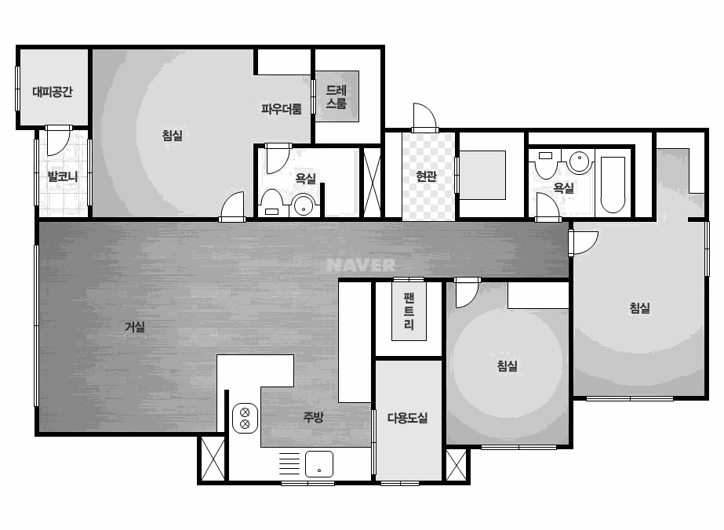

간접조명 A SET
간접조명 센서 SET
우물천장간접조명(별도 추가)
84C타입 간접A/간접 센서 SET
**스위치 연결을 위해 별도의 타공이 필요할 수
있으며 공스피커로 마감 될 수도 있음
견적서 보시고 조명옵션 세대일시
아트월에 라인조명 되어 있어 매입등 3개 냉장고장으로 이동
복도에도 라인조명 되어 있어 맞은편으로 이동
도면 수정 끝나면 이 내용은 삭제 해 주세요 .
욕실 휴젠트여부에 대하여
기사분이 현장에서 파악하여
센서위치를 적용해드립니다.
$${84Cm}^{2}$$
전자식스위치+리모컨
템바보드
우물은 두가지 타입중 선택 가능합니다.
라운드우물은 추가금액 발생 됩니다.

Slide 8
간접조명 A SET
간접조명 센서 SET
우물천장간접조명 및 커튼박수 추가(별도 추가)
현관상부 매입등 및 현관상부센서등 현관SET
방 간접 SET
SET 이 외의 상품
84C타입 간접 프리미엄 SET
견적서 보시고 조명옵션 세대일시
아트월에 라인조명 되어 있어 매입등 3개 냉장고장으로 이동
복도에도 라인조명 되어 있어 맞은편으로 이동
도면 수정 끝나면 이 내용은 삭제 해 주세요 .
$${84Cm}^{2}$$
**스위치 연결을 위해 별도의 타공이 필요할 수
있으며 공스피커로 마감 될 수도 있음
욕실 휴젠트여부에 대하여
기사분이 현장에서 파악하여
센서위치를 적용해드립니다.
무선리모컨
1구(3채널)
전자식스위치+리모컨
템바보드
우물은 두가지 타입중 선택 가능합니다.
라운드우물은 추가금액 발생 됩니다.

Slide 9
간접조명 A SET
간접조명 센서 SET
우물천장간접조명 및 커튼박수 추가(별도 추가)
현관상부 매입등 및 현관상부센서등 현관SET
방 간접 SET
SET 이 외의 상품
84C타입 간접 프리미엄 SET + 실링팬 우물두줄
견적서 보시고 조명옵션 세대일시
아트월에 라인조명 되어 있어 매입등 3개 냉장고장으로 이동
복도에도 라인조명 되어 있어 맞은편으로 이동
도면 수정 끝나면 이 내용은 삭제 해 주세요 .
$${84Cm}^{2}$$
**스위치 연결을 위해 별도의 타공이 필요할 수
있으며 공스피커로 마감 될 수도 있음
욕실 휴젠트여부에 대하여
기사분이 현장에서 파악하여
센서위치를 적용해드립니다.
무선리모컨
1구(3채널)
전자식스위치+리모컨
템바보드
실링팬 루씨에어
설치+보강+우물 천장 안 도배
우물조명 2줄 전구색+주백색
우물은 두가지 타입중 선택 가능합니다.
라운드우물은 추가금액 발생 됩니다.

Slide 10
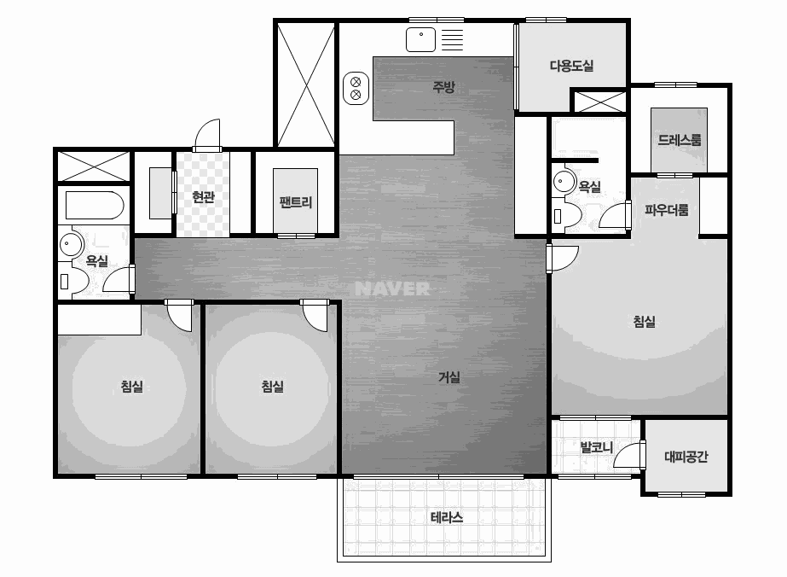

간접조명 A SET
간접조명 센서 SET
우물천장간접조명(별도 추가)
93A타입 간접 A/간접 센서 SET
견적서 보시고 조명옵션 세대일시
아트월에 라인조명 되어 있어 매입등 3개 냉장고장으로 이동
복도에도 라인조명 되어 있어 맞은편으로 이동
도면 수정 끝나면 이 내용은 삭제 해 주세요 .
**스위치 연결을 위해 별도의 타공이 필요할 수
있으며 공스피커로 마감 될 수도 있음
1200
$${93Am}^{2}$$
욕실 휴젠트여부에 대하여
기사분이 현장에서 파악하여
센서위치를 적용해드립니다.
1600
1300
1400
전자식스위치+리모컨
2500
3300
1900
3000
2700
4500
우물은 두가지 타입중 선택 가능합니다.
라운드우물은 추가금액 발생 됩니다.

Slide 11
간접조명 A SET
간접조명 센서 SET
우물천장간접조명 및 커튼박수 추가(별도 추가)
현관상부 매입등 및 현관상부센서등 현관SET
방 간접 SET
SET 이 외의 상품
93A타입 간접 프리미엄 SET
견적서 보시고 조명옵션 세대일시
아트월에 라인조명 되어 있어 매입등 3개 냉장고장으로 이동
복도에도 라인조명 되어 있어 맞은편으로 이동
도면 수정 끝나면 이 내용은 삭제 해 주세요 .
1200
$${93Am}^{2}$$
**스위치 연결을 위해 별도의 타공이 필요할 수
있으며 공스피커로 마감 될 수도 있음
욕실 휴젠트여부에 대하여
기사분이 현장에서 파악하여
센서위치를 적용해드립니다.
1600
1300
1400
전자식스위치+리모컨
무선리모컨
1구(3채널)
2500
3300
1900
3000
2700
4500
우물은 두가지 타입중 선택 가능합니다.
라운드우물은 추가금액 발생 됩니다.

Slide 12
간접조명 A SET
간접조명 센서 SET
우물천장간접조명 및 커튼박수 추가(별도 추가)
현관상부 매입등 및 현관상부센서등 현관SET
방 간접 SET
SET 이 외의 상품
93A타입 간접 프리미엄 SET + 실링팬 우물두줄
견적서 보시고 조명옵션 세대일시
아트월에 라인조명 되어 있어 매입등 3개 냉장고장으로 이동
복도에도 라인조명 되어 있어 맞은편으로 이동
도면 수정 끝나면 이 내용은 삭제 해 주세요 .
$${93Am}^{2}$$
1200
**스위치 연결을 위해 별도의 타공이 필요할 수
있으며 공스피커로 마감 될 수도 있음
욕실 휴젠트여부에 대하여
기사분이 현장에서 파악하여
센서위치를 적용해드립니다.
1600
1300
1400
전자식스위치+리모컨
무선리모컨
1구(3채널)
2500
3300
1900
3000
2700
4500
실링팬 루씨에어
설치+보강+우물 천장 안 도배
우물조명 2줄 전구색+주백색
우물은 두가지 타입중 선택 가능합니다.
라운드우물은 추가금액 발생 됩니다.

Slide 13
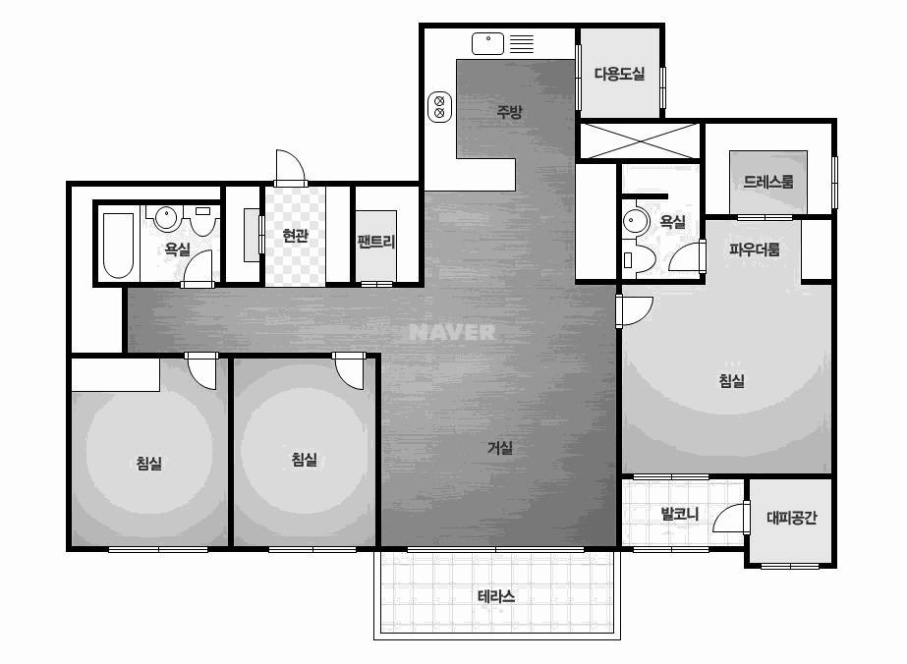

간접조명 A SET
간접조명 센서 SET
우물천장간접조명(별도 추가)
83B타입 간접A/간접 센서 SET
견적서 보시고 조명옵션 세대일시
아트월에 라인조명 되어 있어 매입등 3개 냉장고장으로 이동
복도에도 라인조명 되어 있어 맞은편으로 이동
도면 수정 끝나면 이 내용은 삭제 해 주세요 .
**스위치 연결을 위해 별도의 타공이 필요할 수
있으며 공스피커로 마감 될 수도 있음
$${93Bm}^{2}$$
욕실 휴젠트여부에 대하여
기사분이 현장에서 파악하여
센서위치를 적용해드립니다.
전자식스위치+리모컨
우물은 두가지 타입중 선택 가능합니다.
라운드우물은 추가금액 발생 됩니다.

Slide 14
간접조명 A SET
간접조명 센서 SET
우물천장간접조명 및 커튼박수 추가(별도 추가)
현관상부 매입등 및 현관상부센서등 현관SET
방 간접 SET
SET 이 외의 상품
83B타입 간접 프리미엄 SET
견적서 보시고 조명옵션 세대일시
아트월에 라인조명 되어 있어 매입등 3개 냉장고장으로 이동
복도에도 라인조명 되어 있어 맞은편으로 이동
도면 수정 끝나면 이 내용은 삭제 해 주세요 .
$${93Bm}^{2}$$
**스위치 연결을 위해 별도의 타공이 필요할 수
있으며 공스피커로 마감 될 수도 있음
욕실 휴젠트여부에 대하여
기사분이 현장에서 파악하여
센서위치를 적용해드립니다.
전자식스위치+리모컨
무선리모컨
1구(3채널)
우물은 두가지 타입중 선택 가능합니다.
라운드우물은 추가금액 발생 됩니다.

Slide 15
간접조명 A SET
간접조명 센서 SET
우물천장간접조명 및 커튼박수 추가(별도 추가)
현관상부 매입등 및 현관상부센서등 현관SET
방 간접 SET
SET 이 외의 상품
83B타입 간접 프리미엄 SET + 실링팬 우물두줄
견적서 보시고 조명옵션 세대일시
아트월에 라인조명 되어 있어 매입등 3개 냉장고장으로 이동
복도에도 라인조명 되어 있어 맞은편으로 이동
도면 수정 끝나면 이 내용은 삭제 해 주세요 .
$${93Bm}^{2}$$
**스위치 연결을 위해 별도의 타공이 필요할 수
있으며 공스피커로 마감 될 수도 있음
욕실 휴젠트여부에 대하여
기사분이 현장에서 파악하여
센서위치를 적용해드립니다.
전자식스위치+리모컨
무선리모컨
1구(3채널)
실링팬 루씨에어
설치+보강+우물 천장 안 도배
우물조명 2줄 전구색+주백색
우물은 두가지 타입중 선택 가능합니다.
라운드우물은 추가금액 발생 됩니다.

Slide 16
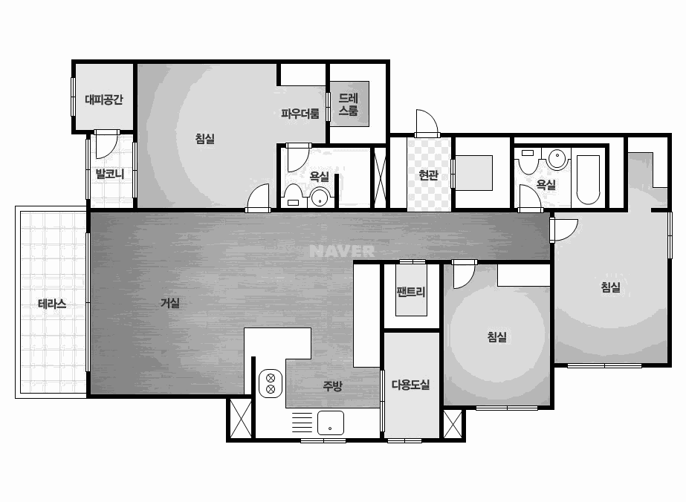

간접조명 A SET
간접조명 센서 SET
우물천장간접조명(별도 추가)
94타입 간접A/간접 센서 SET
견적서 보시고 조명옵션 세대일시
아트월에 라인조명 되어 있어 매입등 3개 냉장고장으로 이동
복도에도 라인조명 되어 있어 맞은편으로 이동
도면 수정 끝나면 이 내용은 삭제 해 주세요 .
**스위치 연결을 위해 별도의 타공이 필요할 수
있으며 공스피커로 마감 될 수도 있음
$${94m}^{2}$$
욕실 휴젠트여부에 대하여
기사분이 현장에서 파악하여
센서위치를 적용해드립니다.
전자식스위치+리모컨
템바보드
우물은 두가지 타입중 선택 가능합니다.
라운드우물은 추가금액 발생 됩니다.

Slide 17
간접조명 A SET
간접조명 센서 SET
우물천장간접조명 및 커튼박수 추가(별도 추가)
현관상부 매입등 및 현관상부센서등 현관SET
방 간접 SET
SET 이 외의 상품
94타입 간접 프리미엄 SET
견적서 보시고 조명옵션 세대일시
아트월에 라인조명 되어 있어 매입등 3개 냉장고장으로 이동
복도에도 라인조명 되어 있어 맞은편으로 이동
도면 수정 끝나면 이 내용은 삭제 해 주세요 .
$${94m}^{2}$$
**스위치 연결을 위해 별도의 타공이 필요할 수
있으며 공스피커로 마감 될 수도 있음
욕실 휴젠트여부에 대하여
기사분이 현장에서 파악하여
센서위치를 적용해드립니다.
무선리모컨
1구(3채널)
전자식스위치+리모컨
템바보드
우물은 두가지 타입중 선택 가능합니다.
라운드우물은 추가금액 발생 됩니다.

Slide 18
간접조명 A SET
간접조명 센서 SET
우물천장간접조명 및 커튼박수 추가(별도 추가)
현관상부 매입등 및 현관상부센서등 현관SET
방 간접 SET
SET 이 외의 상품
94타입 간접 프리미엄 SET + 실링팬 우물두줄
견적서 보시고 조명옵션 세대일시
아트월에 라인조명 되어 있어 매입등 3개 냉장고장으로 이동
복도에도 라인조명 되어 있어 맞은편으로 이동
도면 수정 끝나면 이 내용은 삭제 해 주세요 .
$${94m}^{2}$$
**스위치 연결을 위해 별도의 타공이 필요할 수
있으며 공스피커로 마감 될 수도 있음
욕실 휴젠트여부에 대하여
기사분이 현장에서 파악하여
센서위치를 적용해드립니다.
무선리모컨
1구(3채널)
전자식스위치+리모컨
템바보드
실링팬 루씨에어
설치+보강+우물 천장 안 도배
우물조명 2줄 전구색+주백색
우물은 두가지 타입중 선택 가능합니다.
라운드우물은 추가금액 발생 됩니다.

Slide 19
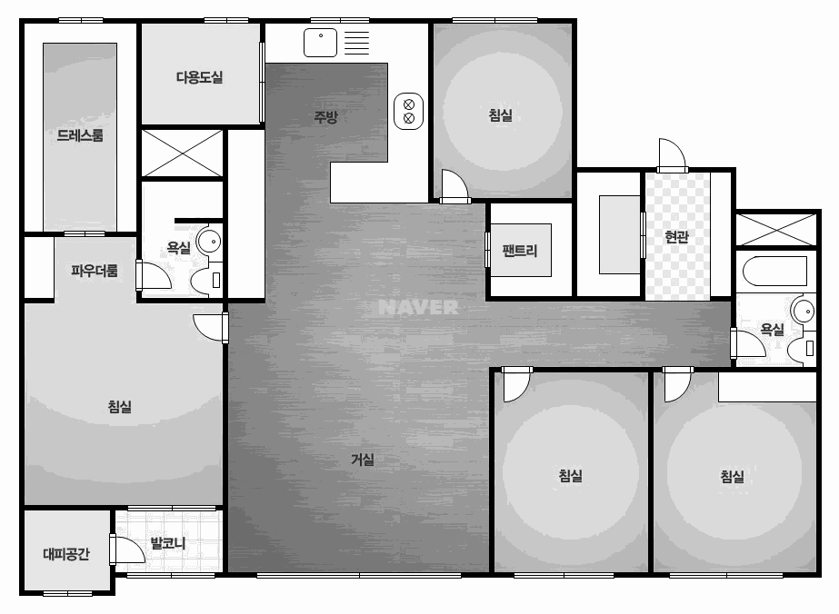

간접조명 A SET
간접조명 센서 SET
우물천장간접조명(별도 추가)
114A타입 간접A/간접 센서 SET
**스위치 연결을 위해 별도의 타공이 필요할 수
있으며 공스피커로 마감 될 수도 있음
견적서 보시고 조명옵션 세대일시
아트월에 라인조명 되어 있어 매입등 3개 냉장고장으로 이동
복도에도 라인조명 되어 있어 맞은편으로 이동
도면 수정 끝나면 이 내용은 삭제 해 주세요 .
욕실 휴젠트여부에 대하여
기사분이 현장에서 파악하여
센서위치를 적용해드립니다.
$${114Am}^{2}$$
템바보드
전자식스위치+리모컨
우물은 두가지 타입중 선택 가능합니다.
라운드우물은 추가금액 발생 됩니다.

Slide 20
간접조명 A SET
간접조명 센서 SET
우물천장간접조명 및 커튼박수 추가(별도 추가)
현관상부 매입등 및 현관상부센서등 현관SET
방 간접 SET
SET 이 외의 상품
114A타입 간접 프리미엄 SET
견적서 보시고 조명옵션 세대일시
아트월에 라인조명 되어 있어 매입등 3개 냉장고장으로 이동
복도에도 라인조명 되어 있어 맞은편으로 이동
도면 수정 끝나면 이 내용은 삭제 해 주세요 .
$${114Am}^{2}$$
**스위치 연결을 위해 별도의 타공이 필요할 수
있으며 공스피커로 마감 될 수도 있음
욕실 휴젠트여부에 대하여
기사분이 현장에서 파악하여
센서위치를 적용해드립니다.
템바보드
전자식스위치+리모컨
무선리모컨
1구(3채널)
우물은 두가지 타입중 선택 가능합니다.
라운드우물은 추가금액 발생 됩니다.

Slide 21
간접조명 A SET
간접조명 센서 SET
우물천장간접조명 및 커튼박수 추가(별도 추가)
현관상부 매입등 및 현관상부센서등 현관SET
방 간접 SET
SET 이 외의 상품
114A타입 간접 프리미엄 SET + 실링팬 우물두줄
견적서 보시고 조명옵션 세대일시
아트월에 라인조명 되어 있어 매입등 3개 냉장고장으로 이동
복도에도 라인조명 되어 있어 맞은편으로 이동
도면 수정 끝나면 이 내용은 삭제 해 주세요 .
$${114Am}^{2}$$
**스위치 연결을 위해 별도의 타공이 필요할 수
있으며 공스피커로 마감 될 수도 있음
욕실 휴젠트여부에 대하여
기사분이 현장에서 파악하여
센서위치를 적용해드립니다.
템바보드
전자식스위치+리모컨
무선리모컨
1구(3채널)
실링팬 루씨에어
설치+보강+우물 천장 안 도배
우물조명 2줄 전구색+주백색
우물은 두가지 타입중 선택 가능합니다.
라운드우물은 추가금액 발생 됩니다.

Slide 22
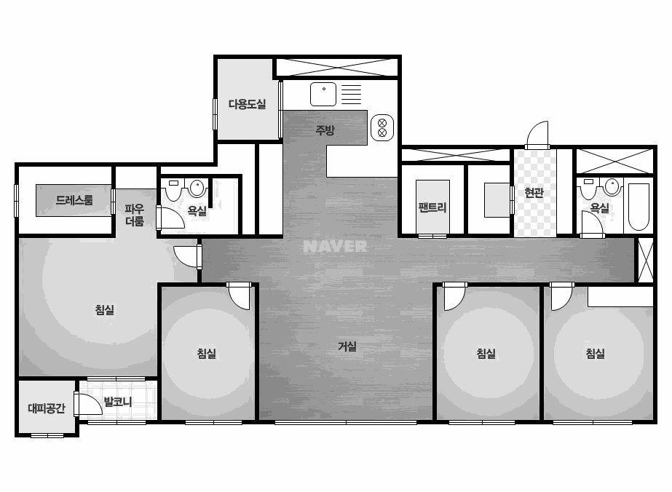

간접조명 A SET
간접조명 센서 SET
우물천장간접조명(별도 추가)
114B타입 간접A/간접 센서 SET
**스위치 연결을 위해 별도의 타공이 필요할 수
있으며 공스피커로 마감 될 수도 있음
견적서 보시고 조명옵션 세대일시
아트월에 라인조명 되어 있어 매입등 3개 냉장고장으로 이동
복도에도 라인조명 되어 있어 맞은편으로 이동
도면 수정 끝나면 이 내용은 삭제 해 주세요 .
욕실 휴젠트여부에 대하여
기사분이 현장에서 파악하여
센서위치를 적용해드립니다.
$${114Bm}^{2}$$
전자식스위치+리모컨
우물은 두가지 타입중 선택 가능합니다.
라운드우물은 추가금액 발생 됩니다.

Slide 23
간접조명 A SET
간접조명 센서 SET
우물천장간접조명 및 커튼박수 추가(별도 추가)
현관상부 매입등 및 현관상부센서등 현관SET
방 간접 SET
SET 이 외의 상품
114B타입 간접 프리미엄 SET
견적서 보시고 조명옵션 세대일시
아트월에 라인조명 되어 있어 매입등 3개 냉장고장으로 이동
복도에도 라인조명 되어 있어 맞은편으로 이동
도면 수정 끝나면 이 내용은 삭제 해 주세요 .
$${114Bm}^{2}$$
**스위치 연결을 위해 별도의 타공이 필요할 수
있으며 공스피커로 마감 될 수도 있음
욕실 휴젠트여부에 대하여
기사분이 현장에서 파악하여
센서위치를 적용해드립니다.
전자식스위치+리모컨
무선리모컨
1구(3채널)
우물은 두가지 타입중 선택 가능합니다.
라운드우물은 추가금액 발생 됩니다.

Slide 24
간접조명 A SET
간접조명 센서 SET
우물천장간접조명 및 커튼박수 추가(별도 추가)
현관상부 매입등 및 현관상부센서등 현관SET
방 간접 SET
SET 이 외의 상품
114B타입 간접 프리미엄 SET + 실링팬 우물두줄
견적서 보시고 조명옵션 세대일시
아트월에 라인조명 되어 있어 매입등 3개 냉장고장으로 이동
복도에도 라인조명 되어 있어 맞은편으로 이동
도면 수정 끝나면 이 내용은 삭제 해 주세요 .
$${114Bm}^{2}$$
**스위치 연결을 위해 별도의 타공이 필요할 수
있으며 공스피커로 마감 될 수도 있음
욕실 휴젠트여부에 대하여
기사분이 현장에서 파악하여
센서위치를 적용해드립니다.
전자식스위치+리모컨
무선리모컨
1구(3채널)
실링팬 루씨에어
설치+보강+우물 천장 안 도배
우물조명 2줄 전구색+주백색
우물은 두가지 타입중 선택 가능합니다.
라운드우물은 추가금액 발생 됩니다.

Slide 25
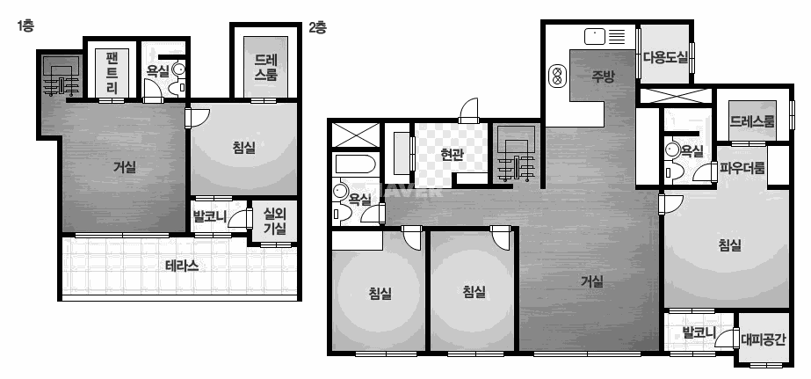

간접조명 A SET
간접조명 센서 SET
우물천장간접조명(별도 추가)
135A타입 간접A/간접 센서 SET
**스위치 연결을 위해 별도의 타공이 필요할 수
있으며 공스피커로 마감 될 수도 있음
욕실 휴젠트여부에 대하여
기사분이 현장에서 파악하여
센서위치를 적용해드립니다.
견적서 보시고 조명옵션 세대일시
아트월에 라인조명 되어 있어 매입등 3개 냉장고장으로 이동
복도에도 라인조명 되어 있어 맞은편으로 이동
도면 수정 끝나면 이 내용은 삭제 해 주세요 .
$${135Am}^{2}$$
전자식스위치+리모컨
우물은 두가지 타입중 선택 가능합니다.
라운드우물은 추가금액 발생 됩니다.

Slide 26
간접조명 A SET
간접조명 센서 SET
우물천장간접조명 및 커튼박수 추가(별도 추가)
현관상부 매입등 및 현관상부센서등 현관SET
방 간접 SET
SET 이 외의 상품
135A타입 간접 프리미엄 SET
견적서 보시고 조명옵션 세대일시
아트월에 라인조명 되어 있어 매입등 3개 냉장고장으로 이동
복도에도 라인조명 되어 있어 맞은편으로 이동
도면 수정 끝나면 이 내용은 삭제 해 주세요 .
$${135Am}^{2}$$
**스위치 연결을 위해 별도의 타공이 필요할 수
있으며 공스피커로 마감 될 수도 있음
욕실 휴젠트여부에 대하여
기사분이 현장에서 파악하여
센서위치를 적용해드립니다.
전자식스위치+리모컨
무선리모컨
1구(3채널)
우물은 두가지 타입중 선택 가능합니다.
라운드우물은 추가금액 발생 됩니다.

Slide 27
간접조명 A SET
간접조명 센서 SET
우물천장간접조명 및 커튼박수 추가(별도 추가)
현관상부 매입등 및 현관상부센서등 현관SET
방 간접 SET
SET 이 외의 상품
135A타입 간접 프리미엄 SET + 실링팬 우물두줄
견적서 보시고 조명옵션 세대일시
아트월에 라인조명 되어 있어 매입등 3개 냉장고장으로 이동
복도에도 라인조명 되어 있어 맞은편으로 이동
도면 수정 끝나면 이 내용은 삭제 해 주세요 .
$${135Am}^{2}$$
**스위치 연결을 위해 별도의 타공이 필요할 수
있으며 공스피커로 마감 될 수도 있음
욕실 휴젠트여부에 대하여
기사분이 현장에서 파악하여
센서위치를 적용해드립니다.
전자식스위치+리모컨
무선리모컨
1구(3채널)
실링팬 루씨에어
설치+보강+우물 천장 안 도배
우물조명 2줄 전구색+주백색
우물은 두가지 타입중 선택 가능합니다.
라운드우물은 추가금액 발생 됩니다.

Slide 28
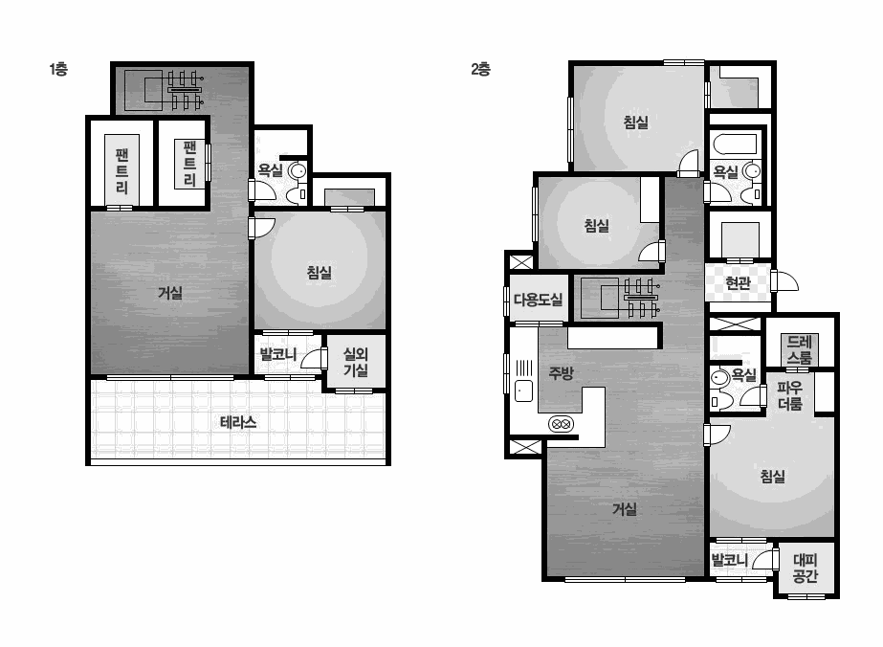

간접조명 A SET
간접조명 센서 SET
우물천장간접조명(별도 추가)
136B타입 간접A/간접 센서 SET
**스위치 연결을 위해 별도의 타공이 필요할 수
있으며 공스피커로 마감 될 수도 있음
욕실 휴젠트여부에 대하여
기사분이 현장에서 파악하여
센서위치를 적용해드립니다.
견적서 보시고 조명옵션 세대일시
아트월에 라인조명 되어 있어 매입등 3개 냉장고장으로 이동
복도에도 라인조명 되어 있어 맞은편으로 이동
도면 수정 끝나면 이 내용은 삭제 해 주세요 .
$${136Bm}^{2}$$
전자식스위치+리모컨
우물은 두가지 타입중 선택 가능합니다.
라운드우물은 추가금액 발생 됩니다.

Slide 29
간접조명 A SET
간접조명 센서 SET
우물천장간접조명 및 커튼박수 추가(별도 추가)
현관상부 매입등 및 현관상부센서등 현관SET
방 간접 SET
SET 이 외의 상품
136B타입 간접 프리미엄 SET
견적서 보시고 조명옵션 세대일시
아트월에 라인조명 되어 있어 매입등 3개 냉장고장으로 이동
복도에도 라인조명 되어 있어 맞은편으로 이동
도면 수정 끝나면 이 내용은 삭제 해 주세요 .
$${136Bm}^{2}$$
**스위치 연결을 위해 별도의 타공이 필요할 수
있으며 공스피커로 마감 될 수도 있음
욕실 휴젠트여부에 대하여
기사분이 현장에서 파악하여
센서위치를 적용해드립니다.
전자식스위치+리모컨
무선리모컨
1구(3채널)
우물은 두가지 타입중 선택 가능합니다.
라운드우물은 추가금액 발생 됩니다.

Slide 30
간접조명 A SET
간접조명 센서 SET
우물천장간접조명 및 커튼박수 추가(별도 추가)
현관상부 매입등 및 현관상부센서등 현관SET
방 간접 SET
SET 이 외의 상품
136B타입 간접 프리미엄 SET + 실링팬 우물두줄
견적서 보시고 조명옵션 세대일시
아트월에 라인조명 되어 있어 매입등 3개 냉장고장으로 이동
복도에도 라인조명 되어 있어 맞은편으로 이동
도면 수정 끝나면 이 내용은 삭제 해 주세요 .
$${136Bm}^{2}$$
**스위치 연결을 위해 별도의 타공이 필요할 수
있으며 공스피커로 마감 될 수도 있음
욕실 휴젠트여부에 대하여
기사분이 현장에서 파악하여
센서위치를 적용해드립니다.
전자식스위치+리모컨
무선리모컨
1구(3채널)
실링팬 루씨에어
설치+보강+우물 천장 안 도배
우물조명 2줄 전구색+주백색
우물은 두가지 타입중 선택 가능합니다.
라운드우물은 추가금액 발생 됩니다.

Slide 31
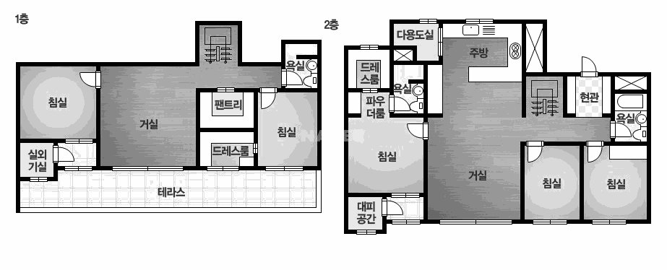

간접조명 A SET
간접조명 센서 SET
우물천장간접조명(별도 추가)
137타입 간접A/간접 센서 SET
**스위치 연결을 위해 별도의 타공이 필요할 수
있으며 공스피커로 마감 될 수도 있음
욕실 휴젠트여부에 대하여
기사분이 현장에서 파악하여
센서위치를 적용해드립니다.
견적서 보시고 조명옵션 세대일시
아트월에 라인조명 되어 있어 매입등 3개 냉장고장으로 이동
복도에도 라인조명 되어 있어 맞은편으로 이동
도면 수정 끝나면 이 내용은 삭제 해 주세요 .
$${137m}^{2}$$
전자식스위치+리모컨
우물은 두가지 타입중 선택 가능합니다.
라운드우물은 추가금액 발생 됩니다.

Slide 32
간접조명 A SET
간접조명 센서 SET
우물천장간접조명 및 커튼박수 추가(별도 추가)
현관상부 매입등 및 현관상부센서등 현관SET
방 간접 SET
SET 이 외의 상품
137타입 간접 프리미엄 SET
견적서 보시고 조명옵션 세대일시
아트월에 라인조명 되어 있어 매입등 3개 냉장고장으로 이동
복도에도 라인조명 되어 있어 맞은편으로 이동
도면 수정 끝나면 이 내용은 삭제 해 주세요 .
$${137m}^{2}$$
**스위치 연결을 위해 별도의 타공이 필요할 수
있으며 공스피커로 마감 될 수도 있음
욕실 휴젠트여부에 대하여
기사분이 현장에서 파악하여
센서위치를 적용해드립니다.
무선리모컨
1구(3채널)
전자식스위치+리모컨
우물은 두가지 타입중 선택 가능합니다.
라운드우물은 추가금액 발생 됩니다.

Slide 33
간접조명 A SET
간접조명 센서 SET
우물천장간접조명 및 커튼박수 추가(별도 추가)
현관상부 매입등 및 현관상부센서등 현관SET
방 간접 SET
SET 이 외의 상품
137타입 간접 프리미엄 SET + 실링팬 우물두줄
견적서 보시고 조명옵션 세대일시
아트월에 라인조명 되어 있어 매입등 3개 냉장고장으로 이동
복도에도 라인조명 되어 있어 맞은편으로 이동
도면 수정 끝나면 이 내용은 삭제 해 주세요 .
$${137m}^{2}$$
**스위치 연결을 위해 별도의 타공이 필요할 수
있으며 공스피커로 마감 될 수도 있음
욕실 휴젠트여부에 대하여
기사분이 현장에서 파악하여
센서위치를 적용해드립니다.
무선리모컨
1구(3채널)
전자식스위치+리모컨
실링팬 루씨에어
설치+보강+우물 천장 안 도배
우물조명 2줄 전구색+주백색
우물은 두가지 타입중 선택 가능합니다.
라운드우물은 추가금액 발생 됩니다.

Slide 34
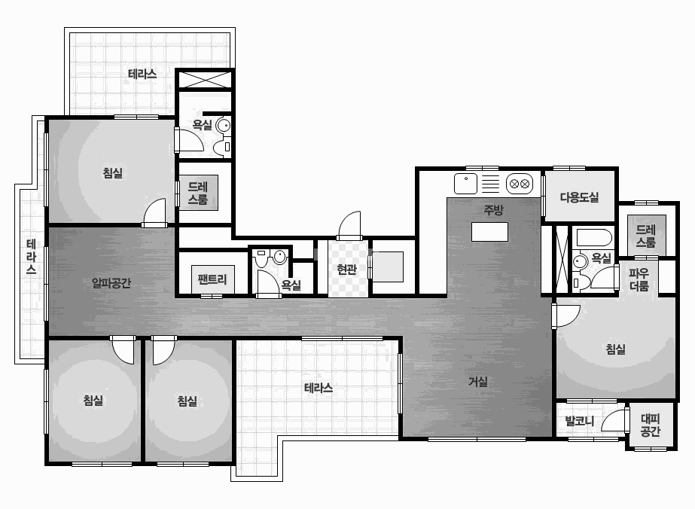

간접조명 A SET
간접조명 센서 SET
우물천장간접조명(별도 추가)
140타입 간접A/간접 센서 SET
**스위치 연결을 위해 별도의 타공이 필요할 수
있으며 공스피커로 마감 될 수도 있음
$${140m}^{2}$$
욕실 휴젠트여부에 대하여
기사분이 현장에서 파악하여
센서위치를 적용해드립니다.
견적서 보시고 조명옵션 세대일시
아트월에 라인조명 되어 있어 매입등 3개 냉장고장으로 이동
복도에도 라인조명 되어 있어 맞은편으로 이동
도면 수정 끝나면 이 내용은 삭제 해 주세요 .
측면커튼박스는 매입등3>커튼박스 간접조명으로 대체
전자식스위치+리모컨
우물은 두가지 타입중 선택 가능합니다.
라운드우물은 추가금액 발생 됩니다.

Slide 35
간접조명 A SET
간접조명 센서 SET
우물천장간접조명 및 커튼박수 추가(별도 추가)
현관상부 매입등 및 현관상부센서등 현관SET
방 간접 SET
SET 이 외의 상품
140타입 간접 프리미엄 SET
$${140m}^{2}$$
견적서 보시고 조명옵션 세대일시
아트월에 라인조명 되어 있어 매입등 3개 냉장고장으로 이동
복도에도 라인조명 되어 있어 맞은편으로 이동
도면 수정 끝나면 이 내용은 삭제 해 주세요 .
**스위치 연결을 위해 별도의 타공이 필요할 수
있으며 공스피커로 마감 될 수도 있음
욕실 휴젠트여부에 대하여
기사분이 현장에서 파악하여
센서위치를 적용해드립니다.
측면커튼박스는 매입등3>커튼박스 간접조명으로 대체
전자식스위치+리모컨
무선리모컨
1구(3채널)
우물은 두가지 타입중 선택 가능합니다.
라운드우물은 추가금액 발생 됩니다.

Slide 36
간접조명 A SET
간접조명 센서 SET
우물천장간접조명 및 커튼박수 추가(별도 추가)
현관상부 매입등 및 현관상부센서등 현관SET
방 간접 SET
SET 이 외의 상품
140타입 간접 프리미엄 SET + 실링팬 우물두줄
$${140m}^{2}$$
**스위치 연결을 위해 별도의 타공이 필요할 수
있으며 공스피커로 마감 될 수도 있음
견적서 보시고 조명옵션 세대일시
아트월에 라인조명 되어 있어 매입등 3개 냉장고장으로 이동
복도에도 라인조명 되어 있어 맞은편으로 이동
도면 수정 끝나면 이 내용은 삭제 해 주세요 .
욕실 휴젠트여부에 대하여
기사분이 현장에서 파악하여
센서위치를 적용해드립니다.
측면커튼박스는 매입등3>커튼박스 간접조명으로 대체
전자식스위치+리모컨
무선리모컨
1구(3채널)
실링팬 루씨에어
설치+보강+우물 천장 안 도배
우물조명 2줄 전구색+주백색
우물은 두가지 타입중 선택 가능합니다.
라운드우물은 추가금액 발생 됩니다.

Slide 37
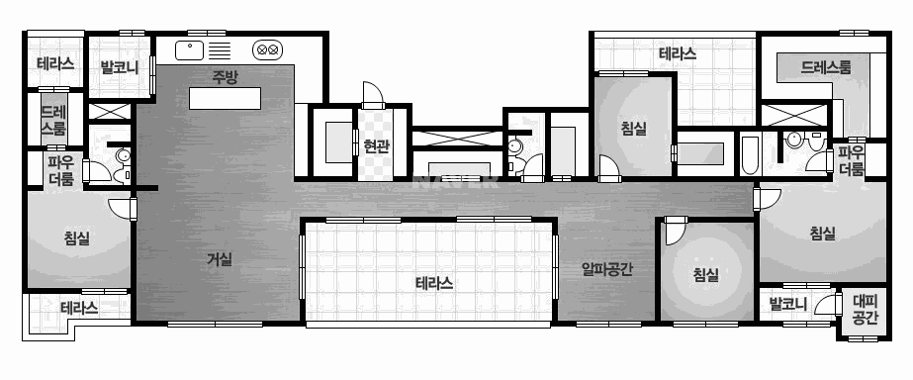

간접조명 A SET
간접조명 센서 SET
우물천장간접조명(별도 추가)
185A타입 간접A/간접 센서 SET
**스위치 연결을 위해 별도의 타공이 필요할 수
있으며 공스피커로 마감 될 수도 있음
욕실 휴젠트여부에 대하여
기사분이 현장에서 파악하여
센서위치를 적용해드립니다.
$${185Am}^{2}$$
견적서 보시고 조명옵션 세대일시
아트월에 라인조명 되어 있어 매입등 3개 냉장고장으로 이동
복도에도 라인조명 되어 있어 맞은편으로 이동
도면 수정 끝나면 이 내용은 삭제 해 주세요 .
측면커튼박스는 매입등3>커튼박스 간접조명으로 대체
전자식스위치+리모컨
우물은 두가지 타입중 선택 가능합니다.
라운드우물은 추가금액 발생 됩니다.

Slide 38
간접조명 A SET
간접조명 센서 SET
우물천장간접조명 및 커튼박수 추가(별도 추가)
현관상부 매입등 및 현관상부센서등 현관SET
방 간접 SET
SET 이 외의 상품
185A타입 간접 프리미엄 SET
$${185Am}^{2}$$
**스위치 연결을 위해 별도의 타공이 필요할 수
있으며 공스피커로 마감 될 수도 있음
견적서 보시고 조명옵션 세대일시
아트월에 라인조명 되어 있어 매입등 3개 냉장고장으로 이동
복도에도 라인조명 되어 있어 맞은편으로 이동
도면 수정 끝나면 이 내용은 삭제 해 주세요 .
욕실 휴젠트여부에 대하여
기사분이 현장에서 파악하여
센서위치를 적용해드립니다.
측면커튼박스는 매입등3>커튼박스 간접조명으로 대체
전자식스위치+리모컨
무선리모컨
1구(3채널)
우물은 두가지 타입중 선택 가능합니다.
라운드우물은 추가금액 발생 됩니다.

Slide 39
간접조명 A SET
간접조명 센서 SET
우물천장간접조명 및 커튼박수 추가(별도 추가)
현관상부 매입등 및 현관상부센서등 현관SET
방 간접 SET
SET 이 외의 상품
185A타입 간접 프리미엄 SET + 실링팬 우물두줄
$${185Am}^{2}$$
**스위치 연결을 위해 별도의 타공이 필요할 수
있으며 공스피커로 마감 될 수도 있음
견적서 보시고 조명옵션 세대일시
아트월에 라인조명 되어 있어 매입등 3개 냉장고장으로 이동
복도에도 라인조명 되어 있어 맞은편으로 이동
도면 수정 끝나면 이 내용은 삭제 해 주세요 .
욕실 휴젠트여부에 대하여
기사분이 현장에서 파악하여
센서위치를 적용해드립니다.
측면커튼박스는 매입등3>커튼박스 간접조명으로 대체
전자식스위치+리모컨
무선리모컨
1구(3채널)
실링팬 루씨에어
설치+보강+우물 천장 안 도배
우물조명 2줄 전구색+주백색
우물은 두가지 타입중 선택 가능합니다.
라운드우물은 추가금액 발생 됩니다.

Slide 40
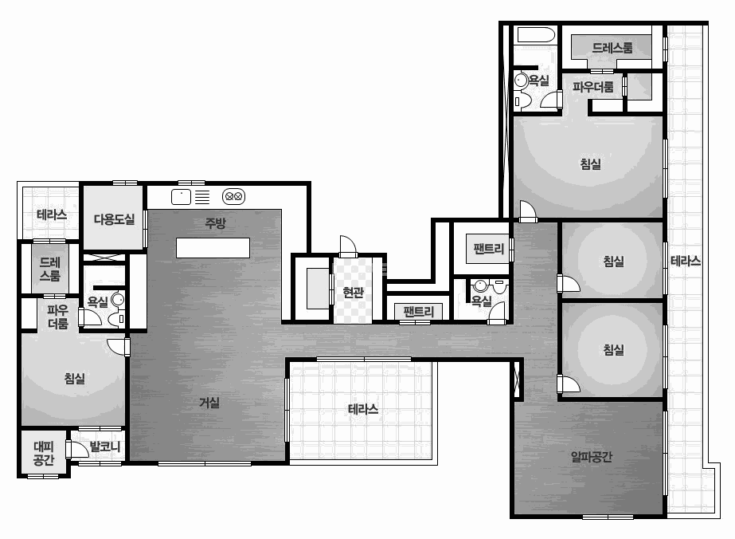

간접조명 A SET
간접조명 센서 SET
우물천장간접조명(별도 추가)
185B타입 간접A/간접 센서 SET
**스위치 연결을 위해 별도의 타공이 필요할 수
있으며 공스피커로 마감 될 수도 있음
$${185Bm}^{2}$$
욕실 휴젠트여부에 대하여
기사분이 현장에서 파악하여
센서위치를 적용해드립니다.
견적서 보시고 조명옵션 세대일시
아트월에 라인조명 되어 있어 매입등 3개 냉장고장으로 이동
복도에도 라인조명 되어 있어 맞은편으로 이동
도면 수정 끝나면 이 내용은 삭제 해 주세요 .
측면커튼박스는 매입등3>커튼박스 간접조명으로 대체
전자식스위치+리모컨
우물은 두가지 타입중 선택 가능합니다.
라운드우물은 추가금액 발생 됩니다.

Slide 41
간접조명 A SET
간접조명 센서 SET
우물천장간접조명 및 커튼박수 추가(별도 추가)
현관상부 매입등 및 현관상부센서등 현관SET
방 간접 SET
SET 이 외의 상품
185B타입 간접 프리미엄 SET
$${185Bm}^{2}$$
**스위치 연결을 위해 별도의 타공이 필요할 수
있으며 공스피커로 마감 될 수도 있음
견적서 보시고 조명옵션 세대일시
아트월에 라인조명 되어 있어 매입등 3개 냉장고장으로 이동
복도에도 라인조명 되어 있어 맞은편으로 이동
도면 수정 끝나면 이 내용은 삭제 해 주세요 .
욕실 휴젠트여부에 대하여
기사분이 현장에서 파악하여
센서위치를 적용해드립니다.
측면커튼박스는 매입등3>커튼박스 간접조명으로 대체
무선리모컨
1구(3채널)
전자식스위치+리모컨
우물은 두가지 타입중 선택 가능합니다.
라운드우물은 추가금액 발생 됩니다.

Slide 42
간접조명 A SET
간접조명 센서 SET
우물천장간접조명 및 커튼박수 추가(별도 추가)
현관상부 매입등 및 현관상부센서등 현관SET
방 간접 SET
SET 이 외의 상품
185B타입 간접 프리미엄 SET + 실링팬 우물두줄
$${185Bm}^{2}$$
**스위치 연결을 위해 별도의 타공이 필요할 수
있으며 공스피커로 마감 될 수도 있음
견적서 보시고 조명옵션 세대일시
아트월에 라인조명 되어 있어 매입등 3개 냉장고장으로 이동
복도에도 라인조명 되어 있어 맞은편으로 이동
도면 수정 끝나면 이 내용은 삭제 해 주세요 .
욕실 휴젠트여부에 대하여
기사분이 현장에서 파악하여
센서위치를 적용해드립니다.
측면커튼박스는 매입등3>커튼박스 간접조명으로 대체
무선리모컨
1구(3채널)
전자식스위치+리모컨
실링팬 루씨에어
설치+보강+우물 천장 안 도배
우물조명 2줄 전구색+주백색
우물은 두가지 타입중 선택 가능합니다.
라운드우물은 추가금액 발생 됩니다.

